Slide 1
總結與前瞻

Slide 2
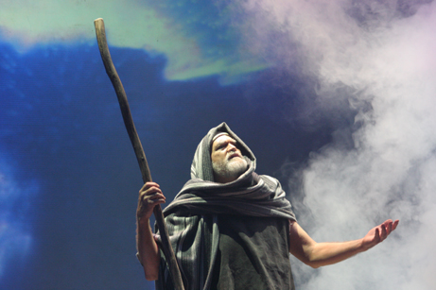
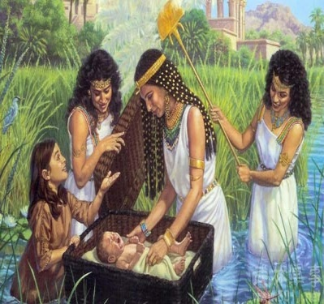
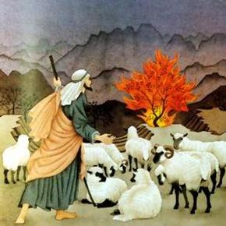
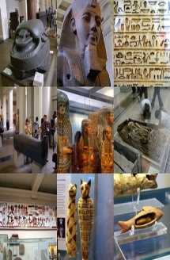
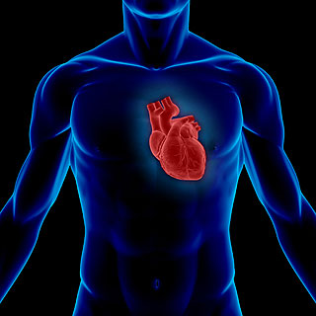
出埃及只是起始點，目的是要建立子民
認識神
除掉思想上的
以為/謬誤
第一講：
(第1章)
上主拯救的開展
第二講：
(第2章)
尋找人生的召命
第三講：
(第3-6章)
對話中
認識神
第四講：
(第7-15章)
十災
第五講：
(第7-15章)
心硬
除掉心中的偶像
自憐信靠
迷失召命
掙扎勇氣

Slide 3
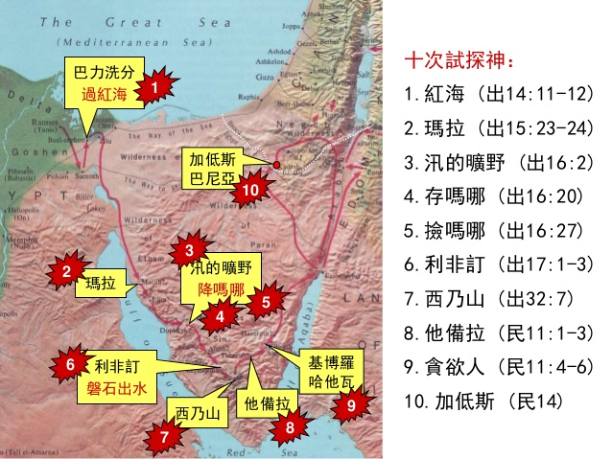
第6-10講：16章至40章
信心
作上主子民
信靠
敬拜
順服

Slide 4
出埃及的上帝
Adonai Echad dx'(a, hw"ïhy
Adonai Tzichenu Wnq<)d>ci hw"ïhy>
Adonai Yeshua Tenu WnTe [e_v.ye hw"ïhy

Slide 5
14:22 這些人雖看見我的榮耀和我在埃及與曠野所行的神蹟，仍然試探我這十次，不聽從我的話。

Slide 7
認識上主
認識的兩個向度：
1. 認識上主的偉大，
才認識自己的渺小。
2. 認識上主的聖潔，
才認識自己的罪污。
3. 認識上主的智慧，
才認識自己的無知。
認識自己

Slide 8
信仰路上的專注
腓立比書3章12至21節

Slide 13
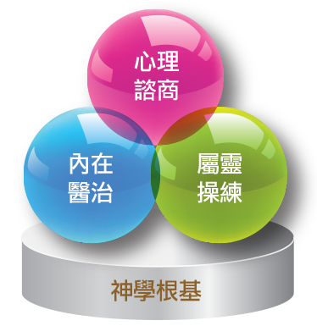

Slide 15
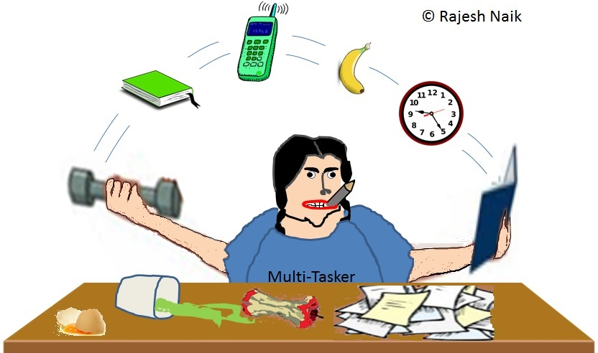

Slide 16
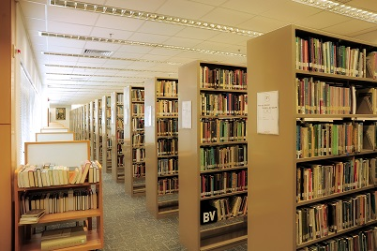

Slide 18
3:13 弟 兄 們 、 我 不 是 以 為 自 己 已 經 得 著 了 ． 我 只 有 一 件 事 、 就 是 忘 記 背 後 努 力 面 前 的 。
專注擺在面前的挑戰

Slide 19
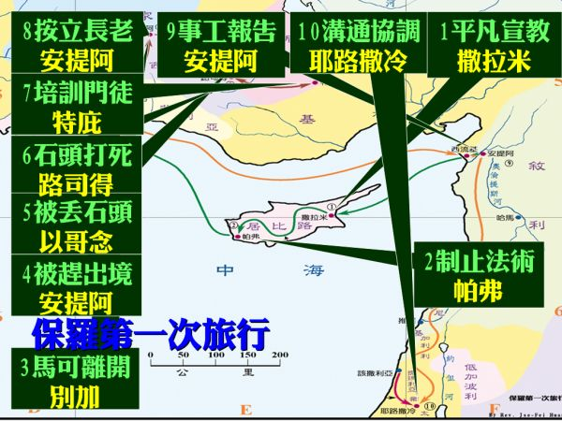
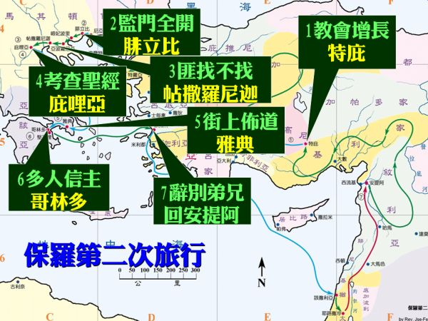
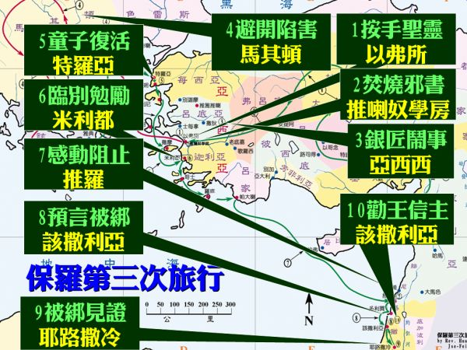
3:13 弟 兄 們 、 我 不 是 以 為 自 己 已 經 得 著 了 ． 我 只 有 一 件 事 、 就 是 忘 記 背 後 努 力 面 前 的 。

Slide 21
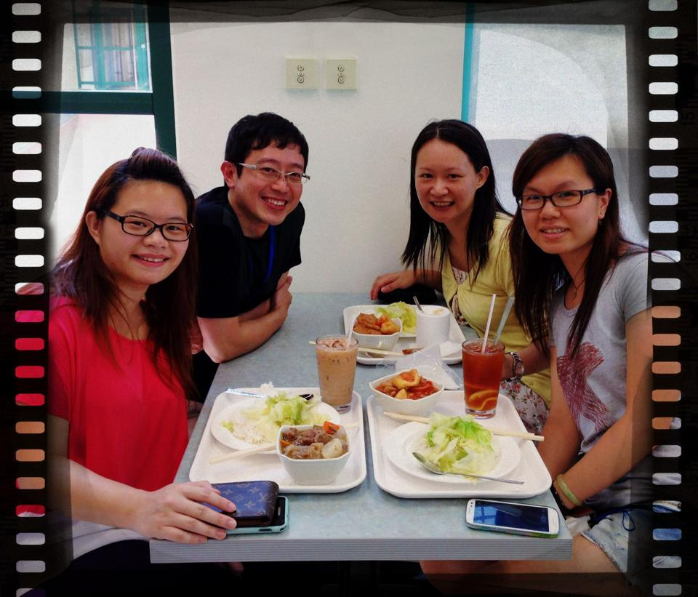

Slide 23
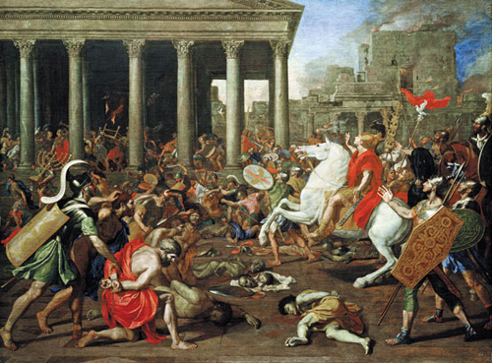

Slide 24
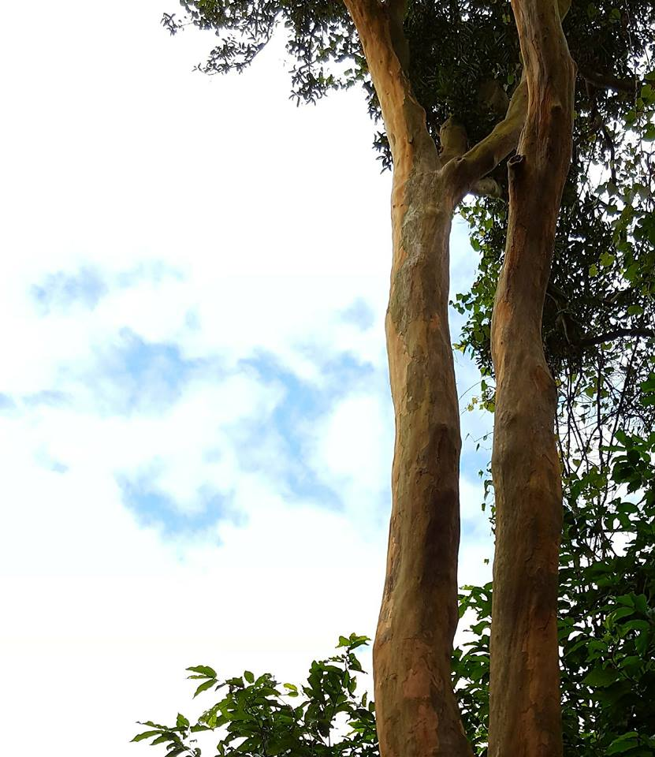
別讓過去過不去

Slide 25
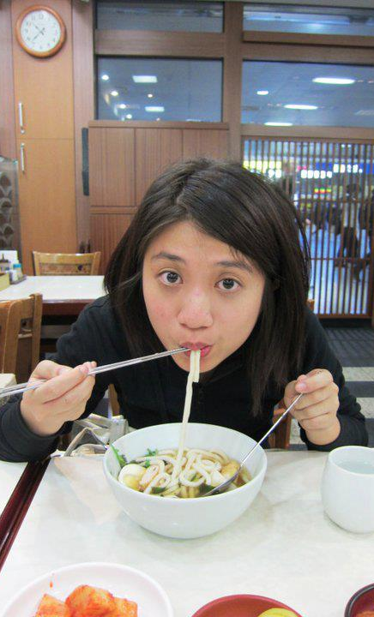
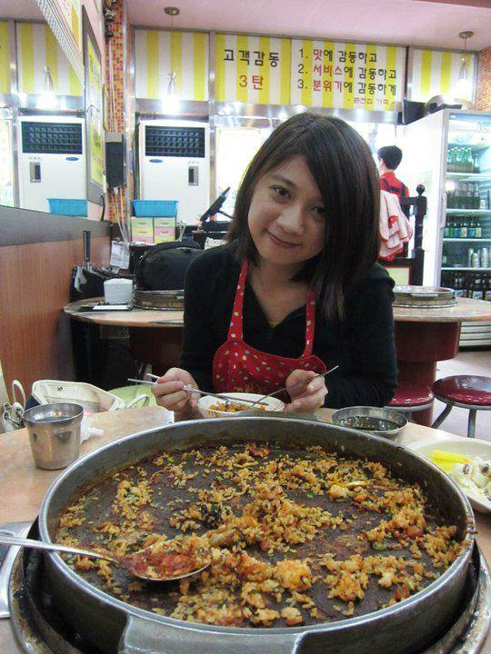

Slide 26
3:12 這 不 是 說 、 我 已 經 得 著 了 、 已 經 完 全 了 ． 我 乃 是 竭 力 追 求 、 或 者 可 以 得 著 基 督 耶 穌 所 以 得 著 我 的 。 〔 或 作 所 要 我 得 的 〕
3:13 弟 兄 們 、 我 不 是 以 為 自 己 已 經 得 著 了 ． 我 只 有 一 件 事 、 就 是 忘 記 背 後 努 力 面 前 的 、
3:14 向 著 標 竿 直 跑 、 要 得 神 在 基 督 耶 穌 裡 從 上 面 召 我 來 得 的 獎 賞 。

Slide 28
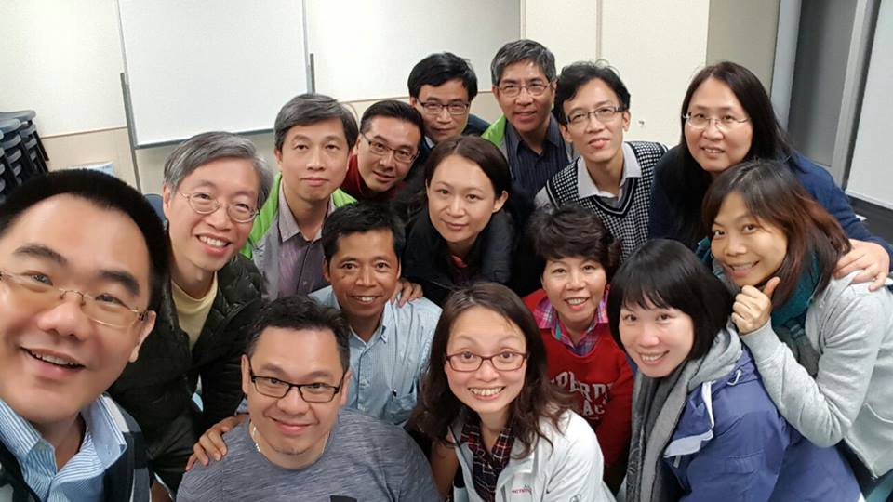

Slide 29
3:14 向著標竿直跑，要得神「在基督耶穌裡」 「從上面召我」來得的獎賞。

Slide 30
3:17 弟 兄 們 、 你 們 要 一 同 效 法 我 、 也 當 留 意 看 那 些 照 我 們 榜 樣 行 的 人 。
3:18 因 為 有 許 多 人 行 事 、 是 基 督 十 字 架 的 仇 敵 ． 我 屢 次 告 訴 你 們 、 現 在 又 流 淚 的 告 訴 你 們 。
3:19 他 們 的 結 局 就 是 沉 淪 、 他 們 的 神 就 是 自 己 的 肚 腹 、 他 們 以 自 己 的 羞 辱 為 榮 耀 、 專 以 地 上 的 事 為 念 。
3:20 我 們 卻 是 天 上 的 國 民 ． 並 且 等 候 救 主 、 就 是 主 耶 穌 基 督 、 從 天 上 降 臨 。

Slide 31
3:17 弟 兄 們 、 你 們 要 一 同 效 法 我 、 也 當 留 意 看 那 些 照 我 們 榜 樣 行 的 人 。
3:18 因 為 有 許 多 人 行 事 、 是 基 督 十 字 架 的 仇 敵 ． 我 屢 次 告 訴 你 們 、 現 在 又 流 淚 的 告 訴 你 們 。
3:19 他 們 的 結 局 就 是 沉 淪 、 他 們 的 神 就 是 自 己 的 肚 腹 、 他 們 以 自 己 的 羞 辱 為 榮 耀 、 專 以 地 上 的 事 為 念 。
3:20 我 們 卻 是 天 上 的 國 民 ． 並 且 等 候 救 主 、 就 是 主 耶 穌 基 督 、 從 天 上 降 臨 。

Slide 32
3:17 弟 兄 們 、 你 們 要 一 同 效 法 我 、 也 當 留 意 看 那 些 照 我 們 榜 樣 行 的 人 。
3:18 因 為 有 許 多 人 行 事 、 是 基 督 十 字 架 的 仇 敵 ． 我 屢 次 告 訴 你 們 、 現 在 又 流 淚 的 告 訴 你 們 。
3:19 他 們 的 結 局 就 是 沉 淪 、 他 們 的 神 就 是 自 己 的 肚 腹 、 他 們 以 自 己 的 羞 辱 為 榮 耀 、 專 以 地 上 的 事 為 念 。
3:20 我 們 卻 是 天 上 的 國 民 ． 並 且 等 候 救 主 、 就 是 主 耶 穌 基 督 、 從 天 上 降 臨 。

Slide 33
3:17 弟 兄 們 、 你 們 要 一 同 效 法 我 、 也 當 留 意 看 那 些 照 我 們 榜 樣 行 的 人 。
3:18 因 為 有 許 多 人 行 事 、 是 基 督 十 字 架 的 仇 敵 ． 我 屢 次 告 訴 你 們 、 現 在 又 流 淚 的 告 訴 你 們 。
3:19 他 們 的 結 局 就 是 沉 淪 、 他 們 的 神 就 是 自 己 的 肚 腹 、 他 們 以 自 己 的 羞 辱 為 榮 耀 、 專 以 地 上 的 事 為 念 。
3:20 我 們 卻 是 天 上 的 國 民 ． 並 且 等 候 救 主 、 就 是 主 耶 穌 基 督 、 從 天 上 降 臨 。

Slide 34
3:20 我們卻是天上的國民，並且等候救主，就是主耶穌基督從天上降臨。 21 他要按著那能叫萬有歸服自己的大能，將我們這卑賤的身體改變形狀，和他自己榮耀的身體相似。

Slide 35
講題：信仰路上的專注
1. 專注擺在面前的挑戰。(v.v.12-13)
(a) 忘記過往的成就 (v13)
(b) 忘記過往的失敗(v13)
2. 專注基督所要我們得著的。(v.v.12-16)
(a) 要抓緊神在我們生命中的目標(v12)
(b) 要抓緊神的應許會賞賜我們的忠心(v14)
3. 專注天上國度的榮耀。(v.v.17-21)
(a) 不以地上的事為念(v.v. 17-19)
(b) 常以天上的事為盼(v.v. 20-21)

